Slide 1
Պատկերների հետազոտում եվ օբյեկտների հայտնաբերում

Slide 2
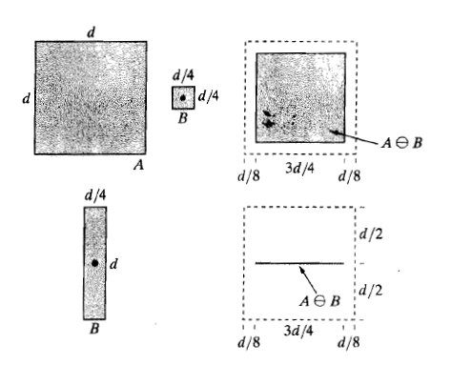
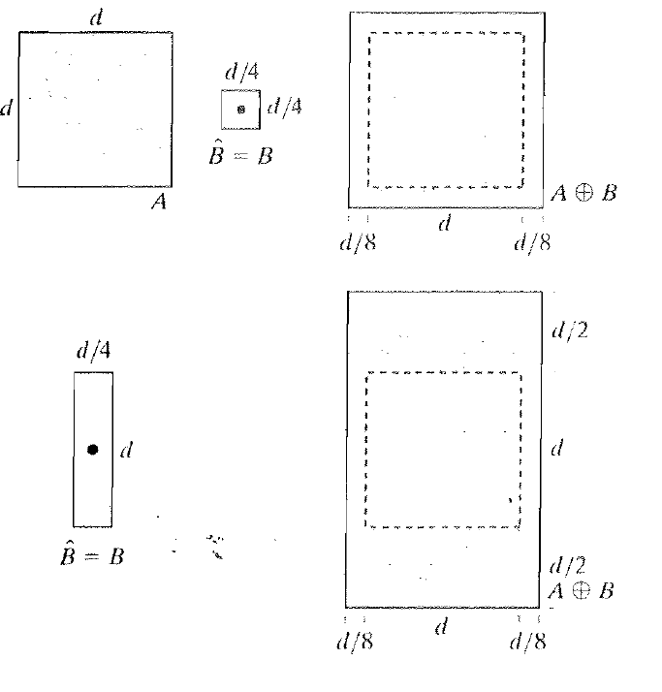
ՄորֆոլոգիաԿան Պատկերի մշակում
Էրոզիա
Ընդլայնում

Slide 3
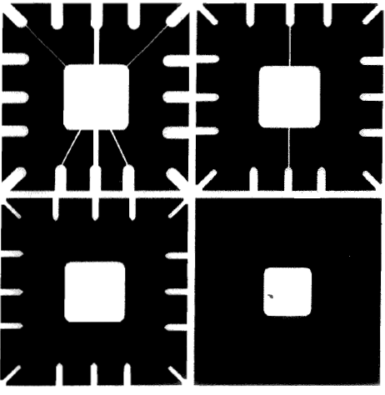
Մորֆոլոգիական Էռոզիա

Slide 4
Մորֆոլոգիական ընդլայնում

